Slide 1
Bài 13: Em tự làm lấy việc của mình

Slide 2
YÊU CẦU CẦN ĐẠT
Kể được những việc cần làm để tự phục vụ bản thân.
Nêu được cách làm những việc đó.
- Thực hiện được một số việc tự phục vụ phù hợp với lứa tuổi.

Slide 3
Hoạt động giáo dục theo chủ đề
1. Nghe và thảo luận về câu chuyện Bạn nhỏ hay gọi “Mẹ ơi!”.
Nghe kể chuyện.

Slide 4
+ Em có nhận xét gì về bạn nhỏ trong câu chuyện trên?
THẢO LUẬN
→ Bạn nhỏ chưa tự giác làm được những việc có thể tự làm.
+ Em có lời khuyên gì cho bạn ấy?
Em đã lớn, em cần biết tự làm những việc vừa sức để tự phục vụ cho bản thân mình. Như vậy sẽ tự lập hơn và không phải nhờ đến mẹ nhiều nữa nhé!

Slide 5
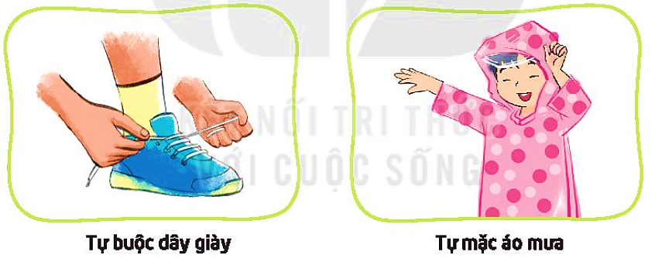
2. Kể về những việc em nên tự làm để phục vụ bản thân.
Liệt kê những việc em nên tự làm.
Thảo luận về cách làm những việc đó.

Slide 6
Thảo luận nhóm

Slide 7
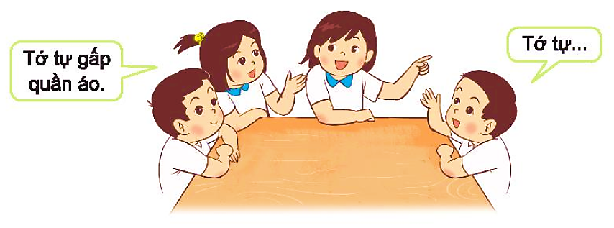
3. Chia sẻ về những việc em đã làm để tự phục vụ bản thân.
Kể về những việc em đã làm.
Nêu cảm xúc của em sau khi tự làm những việc đó.

Slide 8
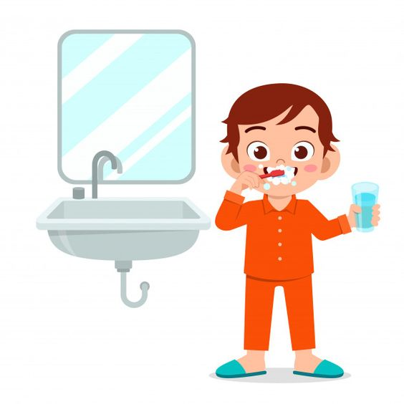
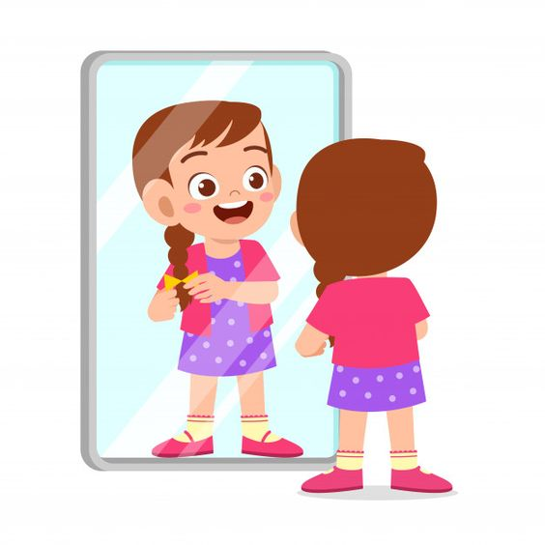
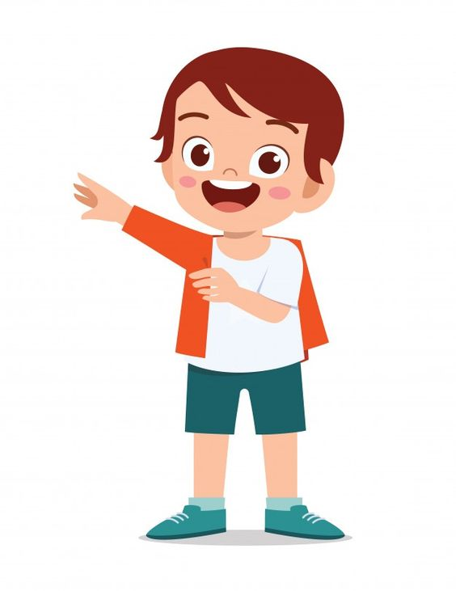
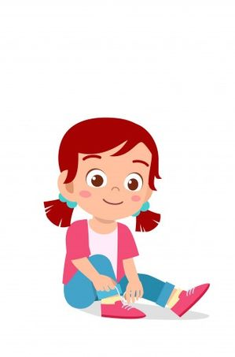
Hoạt động sau giờ học
Về nhà, tự phục vụ bản thân với các công việc phù hợp.

Slide 9
YÊU CẦU CẦN ĐẠT
Kể được những việc cần làm để tự phục vụ bản thân.
Nêu được cách làm những việc đó.
- Thực hiện được một số việc tự phục vụ phù hợp với lứa tuổi.

Slide 10
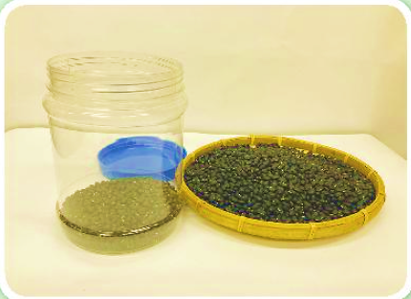
Hoạt động sau giờ học
Xin mẹ một chiếc lọ và những hạt đậu. Mỗi lần làm được một việc tự phục vụ bản thân, em hãy cho một hạt đậu vào lọ để ghi nhớ.

